Slide 1
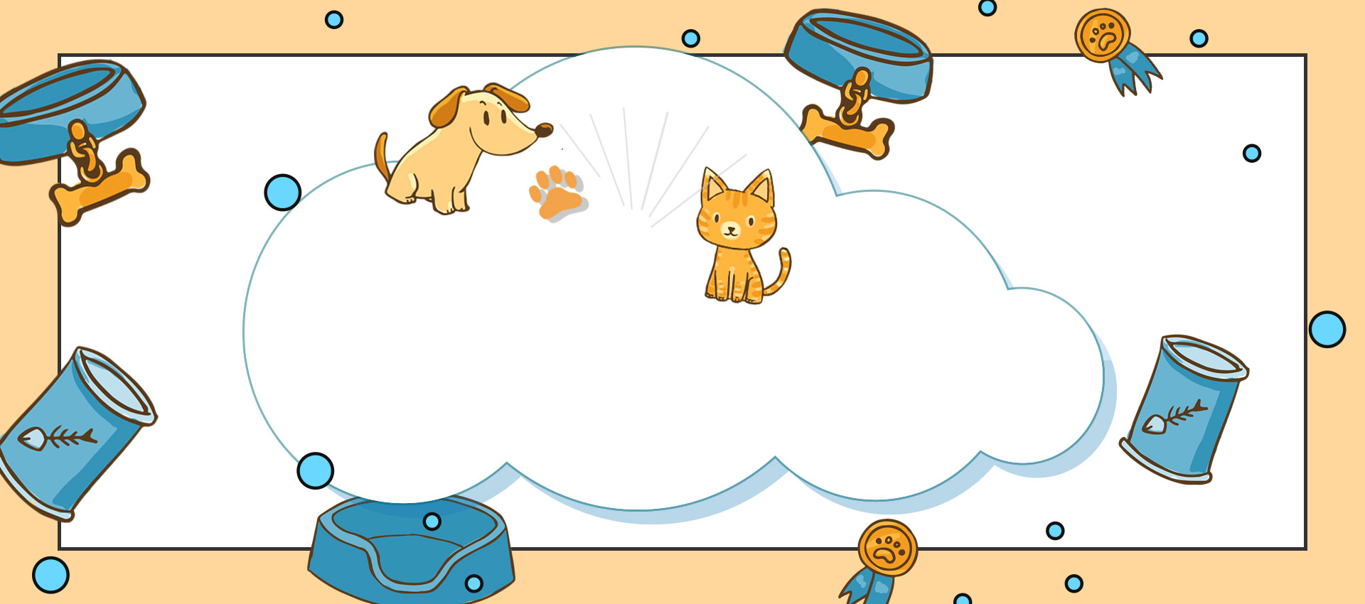

Chào mừng các con đến với tiết học Toán.
Notes:
Bài giảng được thiết kế bởi: Vũ Hồng
LH: FB Vũ Hồng | https://www.facebook.com/vuhong1972/ | hongvu7219@gmail.com

Slide 2




Khởi động
Notes:
Bài giảng được thiết kế bởi: Vũ Hồng
LH: FB Vũ Hồng | https://www.facebook.com/vuhong1972/ | hongvu7219@gmail.com

Slide 3

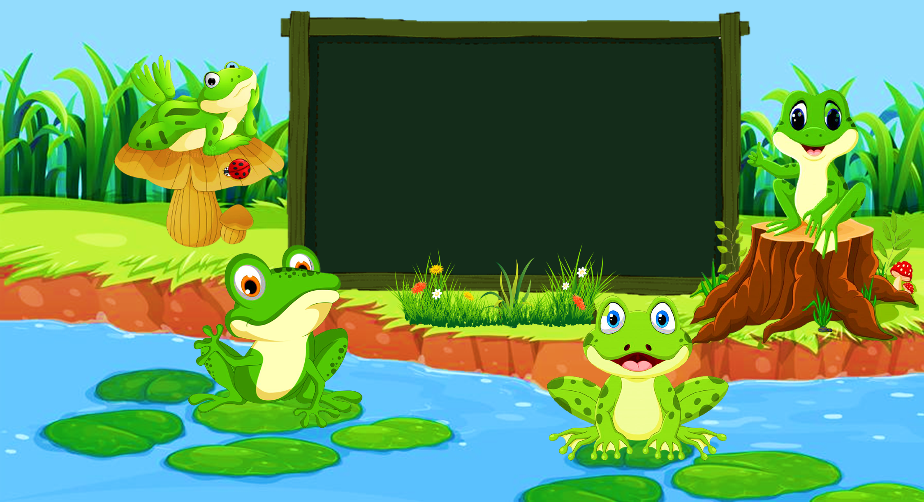
ẾCH CON HỌC BÀI

Slide 4















Slide 5
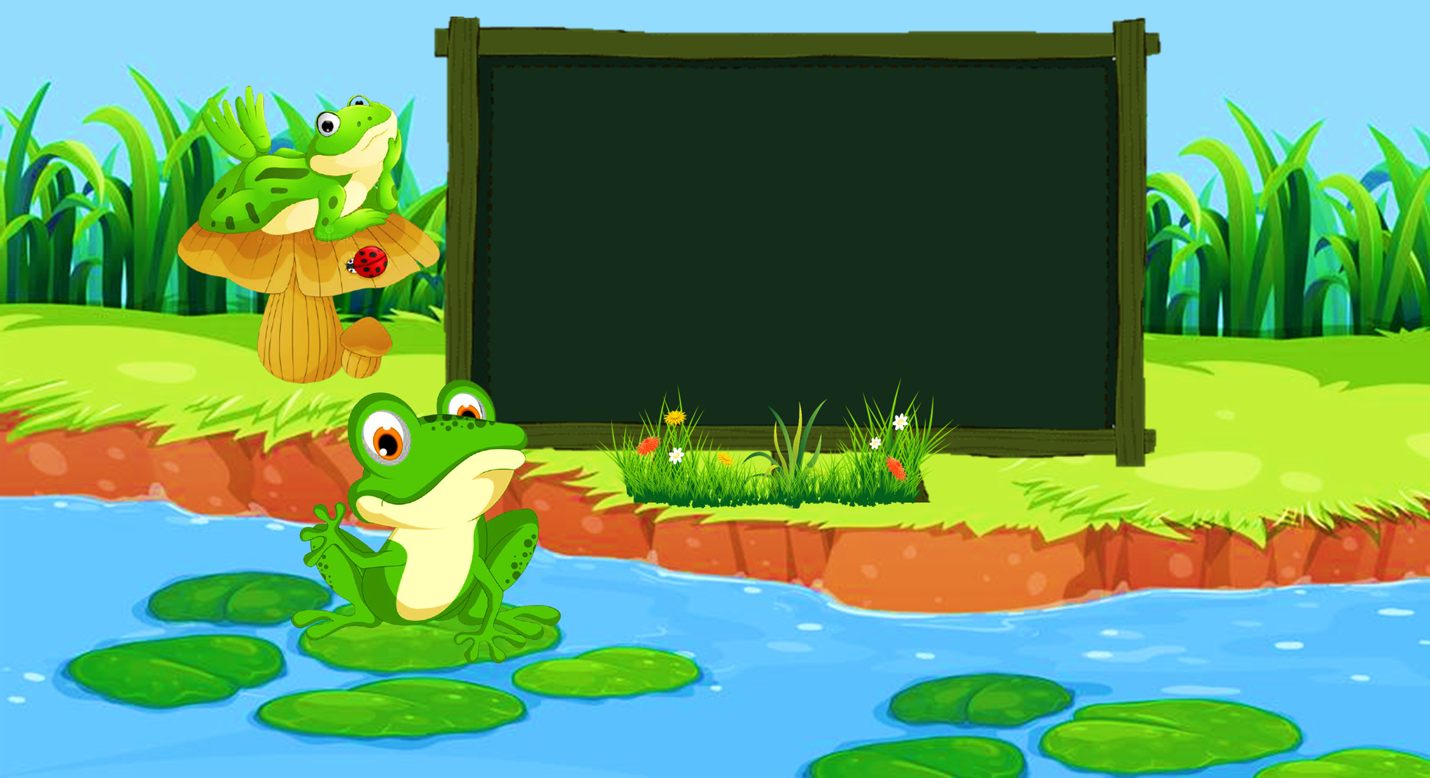


Câu 1: 7 gấp lên 8 lần là:
0 : 10
0 : 09
0 : 08
0 : 07
0 : 06
0 : 05
0 : 03
0 : 03
0 : 02
0 : 01
0 : 00
HẾT GIỜ

Slide 7
Câu 2: 63 : 7 = ?
0 : 10
0 : 09
0 : 08
0 : 07
0 : 06
0 : 05
0 : 03
0 : 03
0 : 02
0 : 01
0 : 00
HẾT GIỜ

Slide 9
Câu 3: 54 : 9 = ?
0 : 10
0 : 09
0 : 08
0 : 07
0 : 06
0 : 05
0 : 03
0 : 03
0 : 02
0 : 01
0 : 00
HẾT GIỜ

Slide 10

CHÚC MỪNG

Slide 11





TOÁN
Bài 27: Giảm một số đi một số lần.

Slide 12



Slide 13
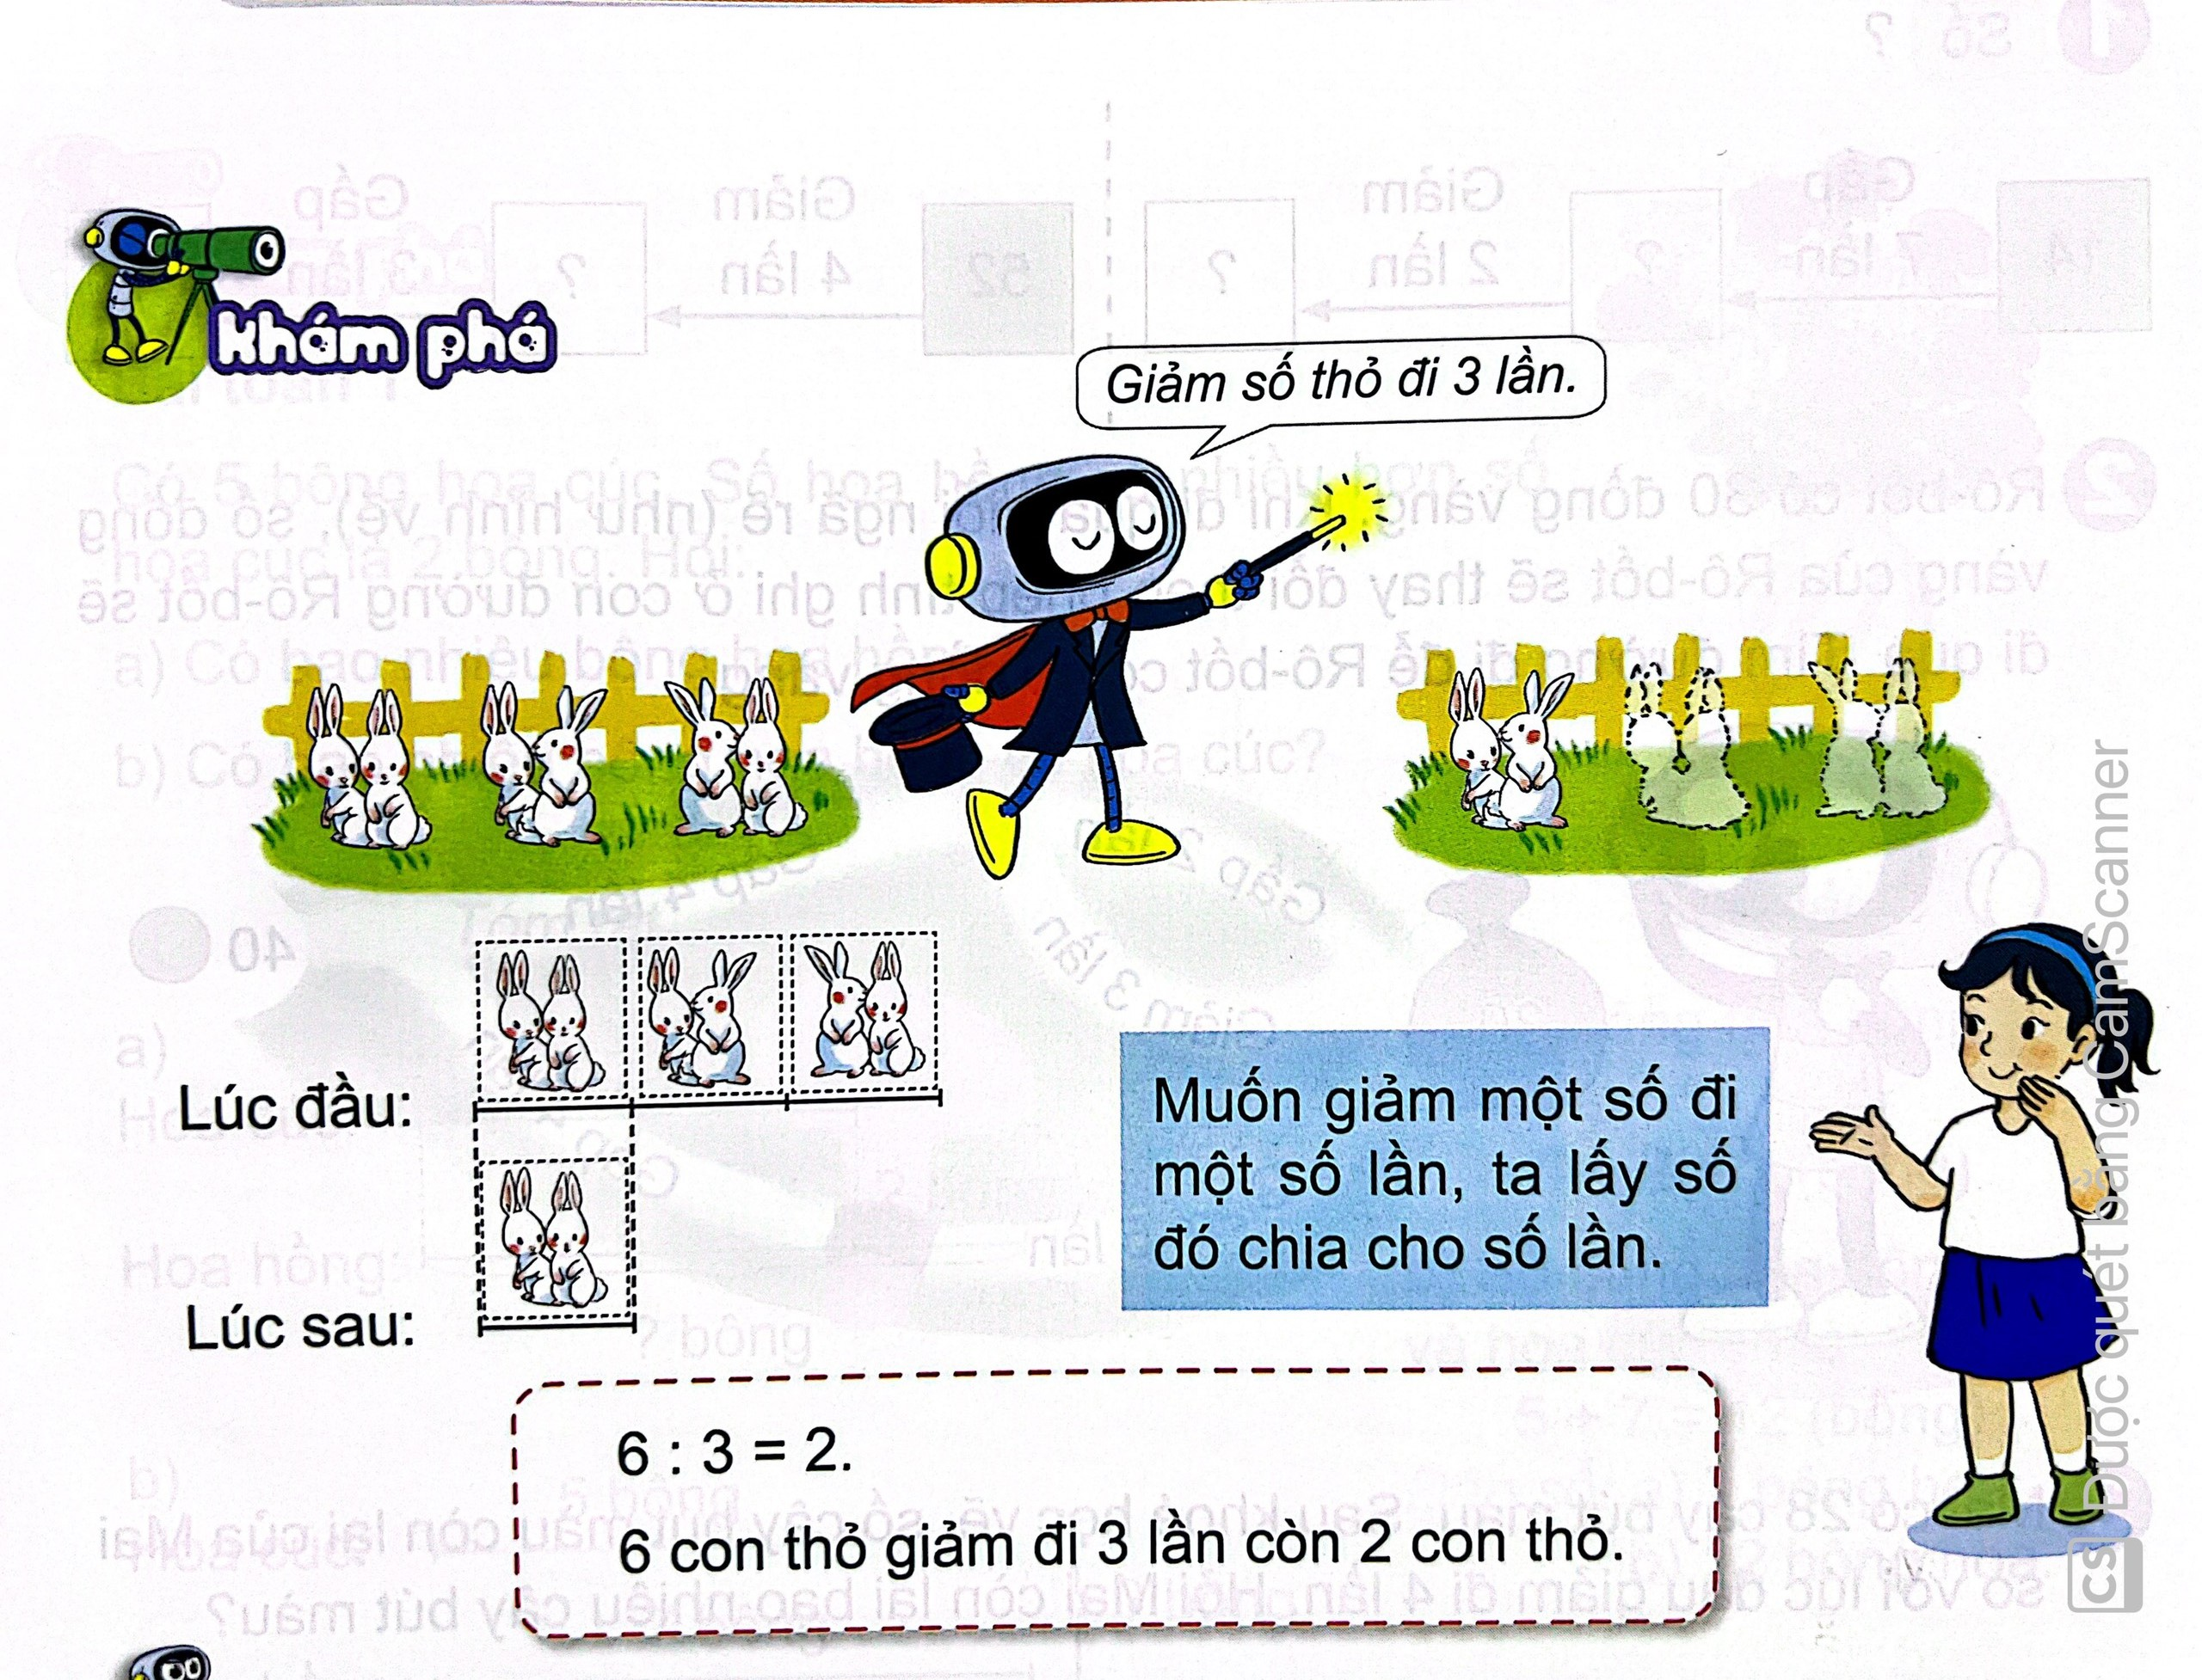
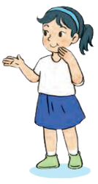
Giảm số thỏ đi 3 lần
Lúc đầu
Muốn giảm một số đi một số lần, ta lấy số đó chia cho số lần.
Muốn giảm 6 đi 3 lần, ta làm thế nào?
Lúc sau
6 : 3 = 2
6 con thỏ giảm đi 3 lần còn 2 con thỏ.

Slide 15
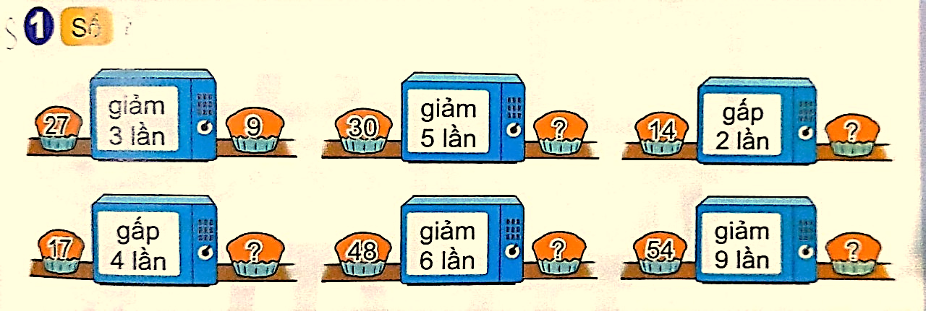
Làm bài vào SGK
6
28
68
8
6

Slide 16
Nam có 42 nhãn vở. Sau khi cho các bạn một số nhãn vở, số nhãn vở còn lại của Nam so với lúc đầu giảm đi 3 lần. Hỏi Nam còn lại bao nhiêu nhãn vở?
2
Làm bài vào Vở
Bài giải
Nam còn lại số là:
42 : 3 = 14 (nhãn vở)
Đáp số: 14 nhãn vở

Slide 17
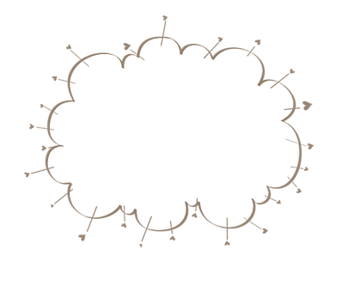


Vận dụng thực tế.
Notes:
Bài giảng được thiết kế bởi: Vũ Hồng
LH: https://www.facebook.com/vuhong1972/

Slide 18






Hồng có 15 quả táo. Nếu giảm số táo của Hồng đi 3 lần thì được số táo của Minh. Tìm số táo mà Minh có?

Slide 19



Củng cố và dặn dò
Notes:
Bài giảng được thiết kế bởi: Vũ Hồng
LH: https://www.facebook.com/vuhong1972/

Slide 20




HƯỚNG DẪN VỀ NHÀ
Hoàn thành vở bài tập
Chuẩn bị bài mới

Slide 21



Bài giảng thiết kế bởi Vũ Hồng
LH: FB Vũ Hồng | https://www.facebook.com/vuhong1972 | hongvu7219@gmail.com
Bài giảng thiết kế bởi Vũ Hồng
LH: FB Vũ Hồng | https://www.facebook.com/vuhong1972 | hongvu7219@gmail.com
Tạm biệt và hẹn gặp lại
Notes:
Bài giảng được thiết kế bởi: Vũ Hồng
LH: https://www.facebook.com/vuhong1972/

Slide 22


MỤC TIÊU
1
Biết thực hiện giảm một số đi nhiều lần. Luyện tập về giảm một số đi nhiều lần
2
Biết vận dụng vào giải toán và tính toán trong cuộc sống.
3
Rèn luyện tính toán cẩn thận, trình bày sạch đẹp.
YÊU CẦU CẦN ĐẠT

